Slide 1

撲克21點游戲
B11170085 駱家輝 B11170066 林潤承
課程名稱：C#程式設計專題報告

Slide 2

系統設計
01

Slide 3
功能說明
主菜單：選擇遊戲模式
（VS電腦、放棄功能）
登入界面：用戶身份驗證
更換密碼界面：用戶安全性提升
結算功能：顯示遊戲結果及戰績
創造使用者賬號界面：新用戶註冊

Slide 4
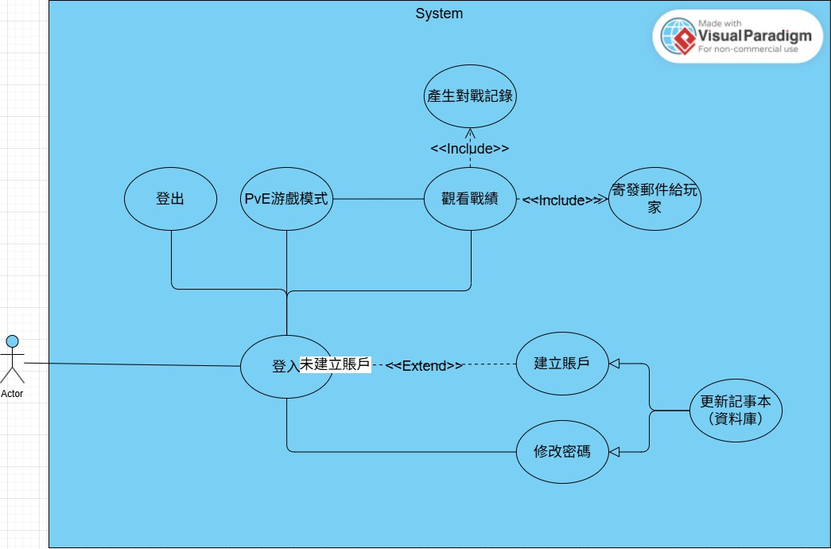

Slide 5
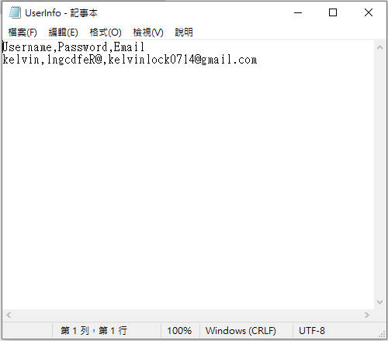
資料庫設計
資料庫結構
使⽤記事本(.txt)檔案來記錄使⽤者創造的賬戶
UserName:使⽤者名字
Password:密碼，需具備號碼，⼤⼩字⺟以及符號。
Email:郵件地址，當建⽴賬號時需要依照郵件格式輸入

Slide 6
系統實現
02

Slide 7
開發環境
工具與框架
使⽤的⼯具：Visual Studio，.NET Framework版本，Notepad等

Slide 8
介绍 Form 的实作
Form 介绍
LoginForm（登录表单）:用于用户身份验证，用户通过输入用户名/电子邮件和密码来登录系统。成功登录后，用户可以访问其账户或应用功能。
UpdatePasswordForm（更新密码表单）:该表单允许用户更改当前密码。
CreateAccountForm（创建账户表单）:用户注册新账户时使用的表单。
MainMenuForm（主菜单表单）:是应用程序或游戏的主界面
GameForm（游戏表单）:该表单是与游戏本身互动的界面
RecordForm（记录表单）:用于存储或展示用户的记录或统计数据的表单

Slide 9
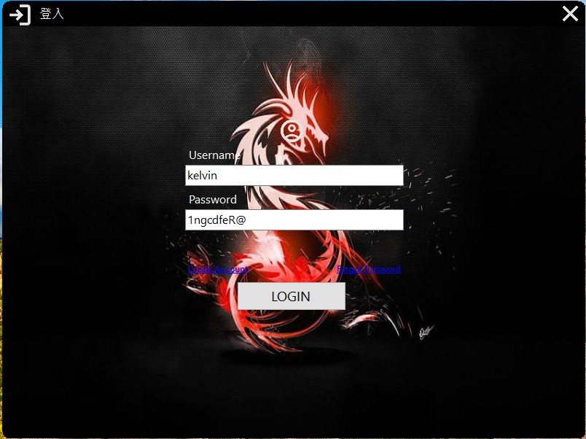
登入界面與主菜單
// 🔧 Fields
private CancellationTokenSource cancellationTokenSource;
private Task backgroundTask;
private string filePath = Path.Combine(Application.StartupPath, "Assets", "Data", "UserInfo.txt");
// 🎯 WinAPI Constants and Imports
private const int WM_NCLBUTTONDOWN = 0xA1;
private const int HT_CAPTION = 0x2;
[DllImport("user32.dll")]
private static extern bool ReleaseCapture();
[DllImport("user32.dll")]
private static extern int SendMessage(IntPtr hWnd, int Msg, int wParam, int lParam);
private void GamePlatform_FormClosing(object sender, FormClosingEventArgs e)
{
if (cancellationTokenSource != null)
{
cancellationTokenSource.Cancel();
try
{
backgroundTask?.Wait();
}
catch (AggregateException) { }
cancellationTokenSource.Dispose();
}
}
private void StartBackgroundTask()
{
cancellationTokenSource = new CancellationTokenSource();
CancellationToken token = cancellationTokenSource.Token;
backgroundTask = Task.Run(() =>
{
try
{
while (!token.IsCancellationRequested)
{
Thread.Sleep(100);
}
}
catch (OperationCanceledException e)
{
MessageBox.Show($"{e}", "提示", MessageBoxButtons.OK, MessageBoxIcon.Information);
}
}, token);
}
處理在背後執行的 .exe 檔案，以防止衝突

Slide 10
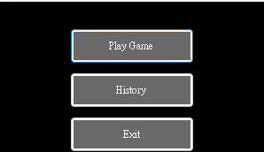
主菜單

Slide 11
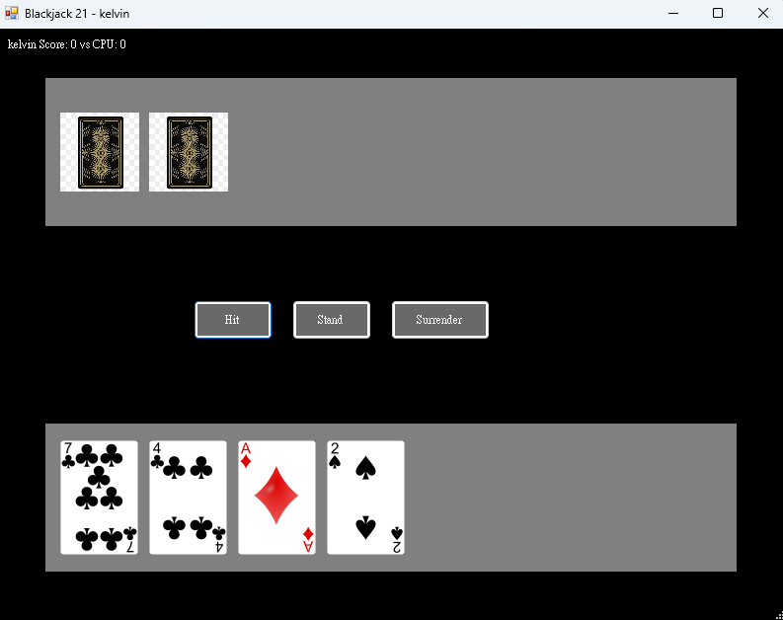
VS電腦的部分
public class Deck {
private List<Card> cards;
private Random rand = new Random();
儲存這副牌中的所有牌物件。
洗牌時產⽣亂數
public Deck() {
cards = new List<Card>();
初始化這副牌
string[] suits = { "Hearts", "Diamonds", "Clubs", "Spades" };
string[] ranks = { "2", "3", ..., "A" }; int[] values = { 2, 3, ..., 11 };
建⽴卡牌
for (int i = 0; i < ranks.Length; i++) { foreach (string suit in suits) {
cards.Add(new Card(suit, ranks[i], values[i]));
}
}
}
public void Shuffle() {
Shuffle()，⽤來「洗牌」
cards = cards.OrderBy(x => rand.Next()).ToList();
}
public Card DrawCard() { Card card = cards[0]; cards.RemoveAt(0); return card;
}
抽⼀張牌
（最上⽅）的那張牌，暫存⾄區域變數 card
抽牌後該牌不再回到牌堆
}

Slide 12
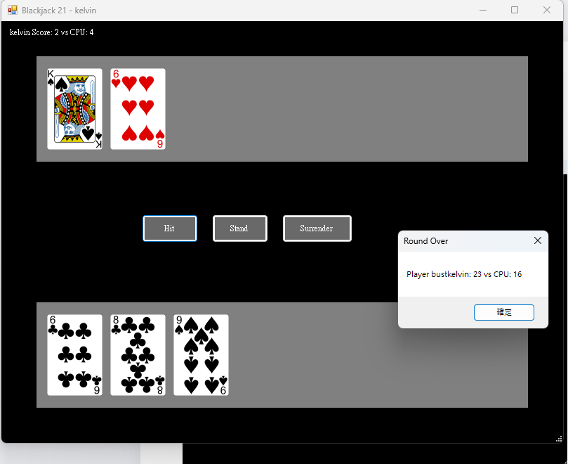
勝負判定
private void btnHit_Click(object sender, EventArgs e) { player.AddCard(deck.DrawCard());
UpdateUI(); CheckPlayerBust();
}
private void btnStand_Click(object sender, EventArgs e) { while (dealer.CalculateScore() < 17) {
dealer.AddCard(deck.DrawCard());
}
DetermineWinner();
}
說明：
btnHit_Click: 玩家要牌。
btnStand_Click: 玩家停⽌要牌後，電腦⾃動執⾏簡易策略（⼩於 17 繼續要牌）。包含 UpdateUI() 更新圖像與 DetermineWinner() 判斷輸贏。

Slide 13
03
結論

Slide 14
問題陳述
問題說明:
CPU vs. CPU的問題：採⽤的變數是 player導致⼀直出錯。
歷史紀錄誤刪
未來改進⽅向：
Debug完整現有的程式碼，再考慮未來可以增加什麽新的内容進入程式碼。
使⽤TCP/IP實現跨電腦游戲。

Slide 15

參考⽂獻
⽂獻與資源
使⽤ChatGPT搜尋解決問題的⽅法與思路
TCP/IP的實作：YouTube連結

